Slide 1
第5單元
小數
教學PPT

Slide 2
重點回顧

Slide 3

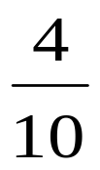
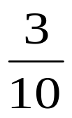
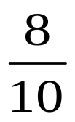
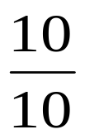
重點回顧內容
分母為10的分數
例：把長方形平分成10份，寫出鋪色部分是幾分之幾，並比大小。
(1)
( ) □ ( )
＞
(2)
( ) □ ( )
＜
和1一樣大。

Slide 4
練一練

Slide 5
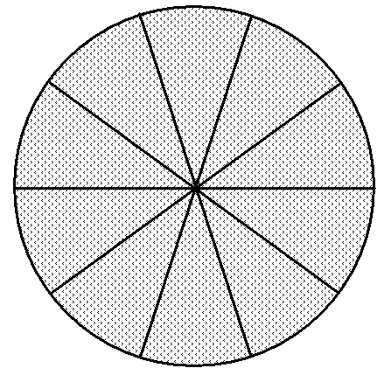
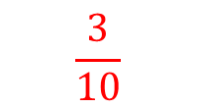


練一練
一、看圖填填看。
1.這是表姐結婚送的一個大餅。
(1)媽媽把這個大餅平分成( )塊。
(2)佳玉吃了3塊，是( )個大餅。
(3)哥哥吃了 個大餅，是( )塊大餅。
(4)接第(2)、(3)題，已經有( )塊大餅
被吃掉，還剩下( )個大餅。
10
4
7

Slide 6

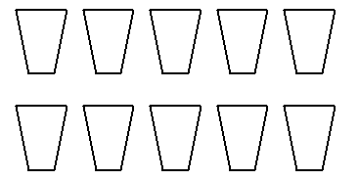
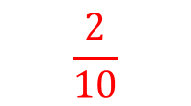
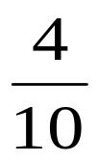
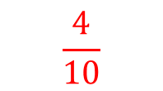
練一練
一、看圖填填看。
2.一瓶果汁剛好可以倒滿10杯 。
(1)雅文喝2杯，是喝了 ( )瓶果汁。
(2)雅言喝 瓶，是喝了( )杯果汁。
(3)接第(1)、(2)題，已經有( )杯果汁
被喝掉，還剩下 ( )瓶。
4
6

Slide 7
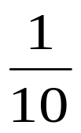
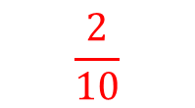
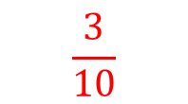
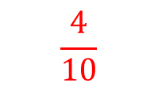
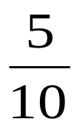
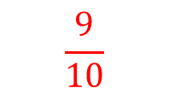
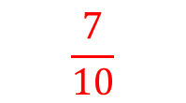
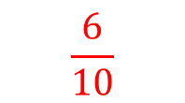
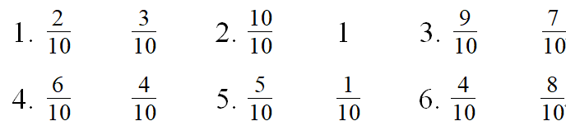
練一練
二、按照順序填填看。
1. →( )→( )→( )→
2. →( )→ →( )→( )→
三、在□裡填入＞、＜或＝。
□
□
＝
□
＜
＞
□
□
□
＜
＞
＞

Slide 8
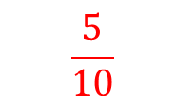
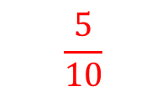
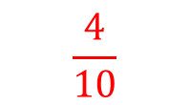
練一練
四、把做法和答案記下來。
1.一袋柳丁有10顆。永宗吃了 袋，
志龍吃了5顆，誰吃的柳丁比較多？
5顆是 袋
＞
答：志龍

Slide 9
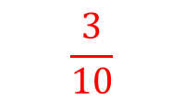
練一練
四、把做法和答案記下來。
2.一盒餅乾有10片。哥哥吃了6片，
弟弟吃了 盒，誰吃的餅乾比較
少？少幾片？
盒是3片
6＞3
6－3＝3
答：弟弟，少3片

Slide 10
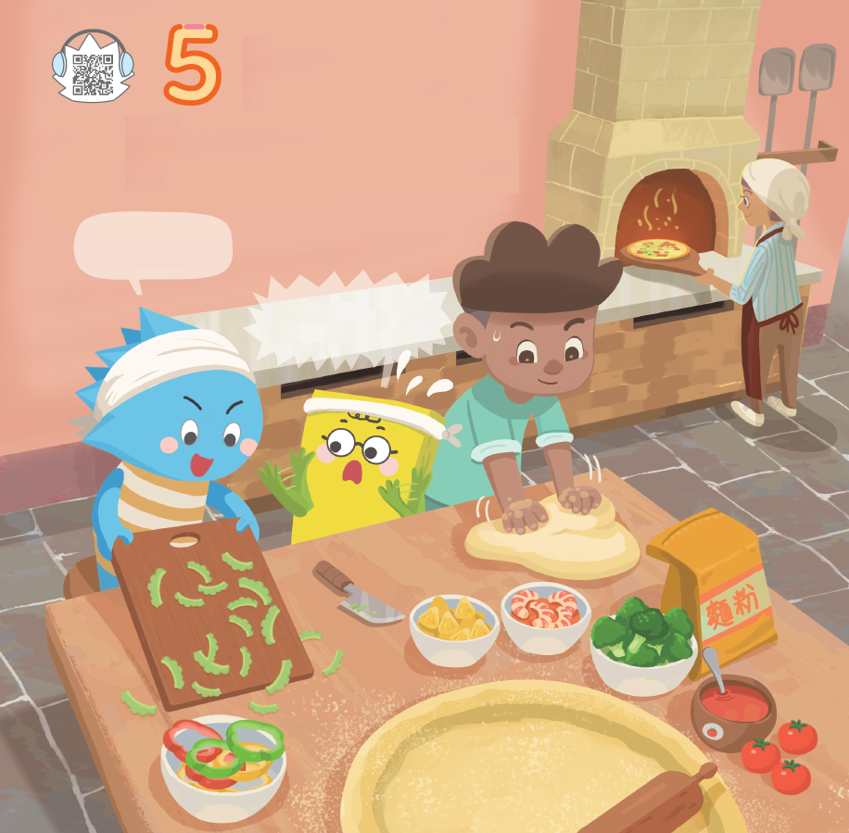

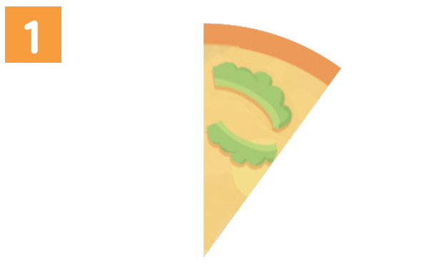

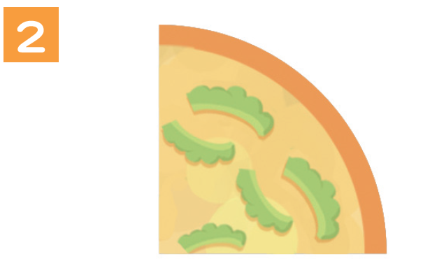
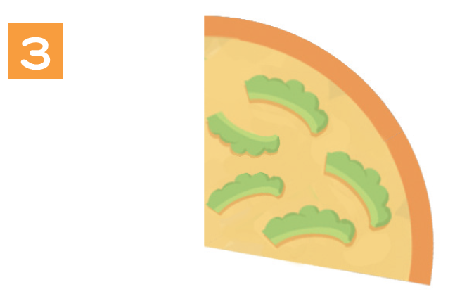
哪一片是 邁思吃的披薩？
小數
1
窯烤披薩飄出陣陣的香味，
邁思的肚子也餓了起來。
我要吃好多
苦瓜披薩。
你只能吃
個披薩！

Slide 11
第5單元
小數
活動１ 認識一位小數

Slide 12



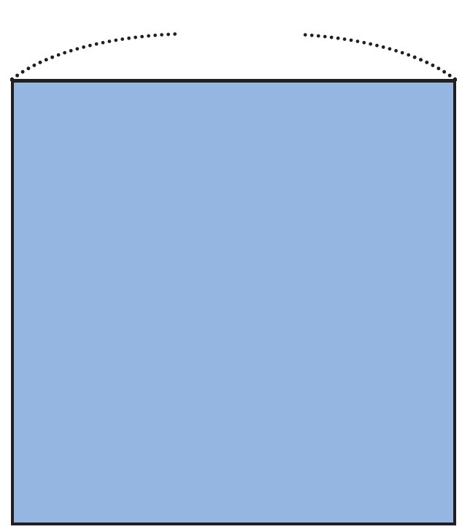
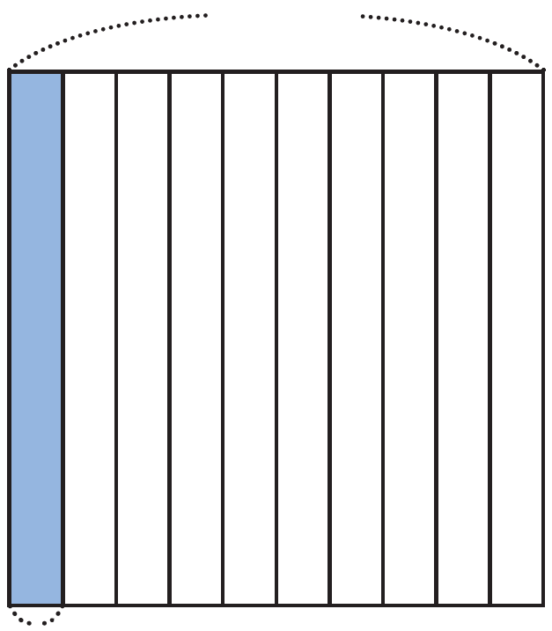
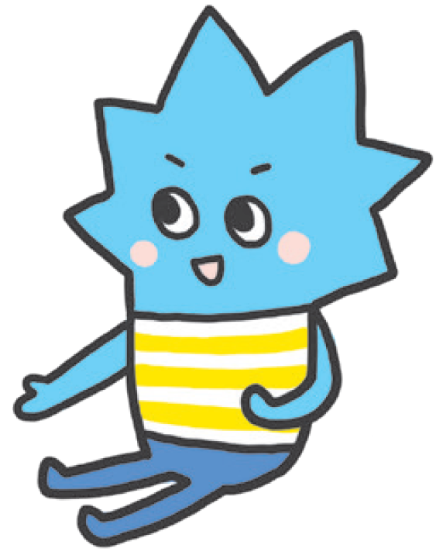

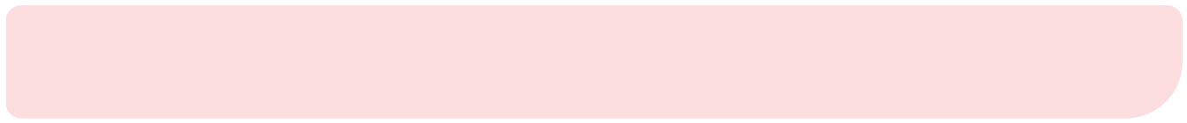
一張紙平分成10份。
把10份中的1份塗上顏色。
說說看，塗色部分是多少張？
附件 16
1張
1張
還有其他的說法嗎？
張。
多少張？
張也可以說是0.1張，0.1讀作「零點一」。

Slide 13



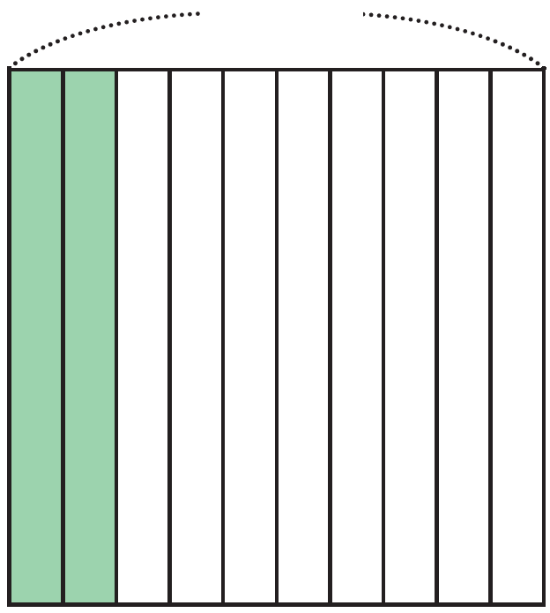
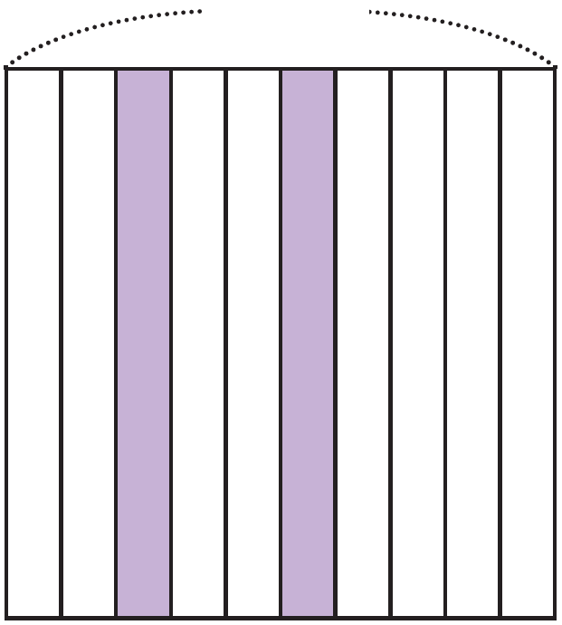



一張紙平分成10份。
把10份中的2份塗上顏色。
說說看，塗色部分是多少張？
附件 16
2 個 張是2 個0.1張，是0.2 張。
都是 張。
1張
1張
張也可以說是0.2張，0.2讀作「零點二」。

Slide 14

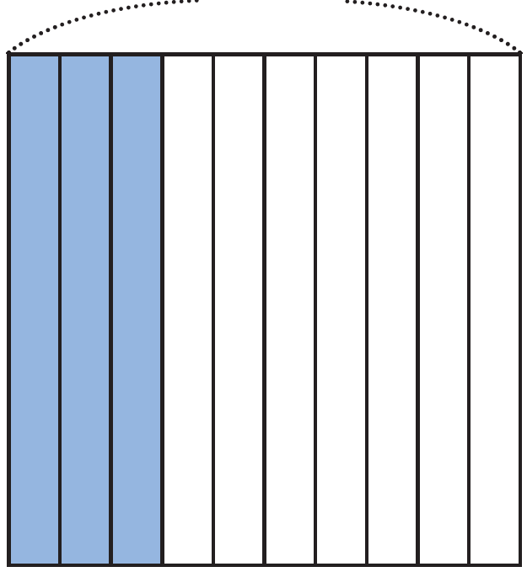



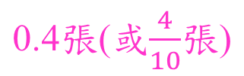
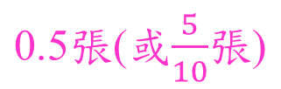
一張紙平分成10份。
把10份中的3份塗上顏色，是塗了幾張？
附件 16
1張
0.3 張。
張。
把 10份中的4份塗上顏色，是塗了幾張？
5 份呢？……
像0.1、0.2、0.3、……這樣的數，叫做小數。
小數中的黑點稱為小數點。

Slide 15



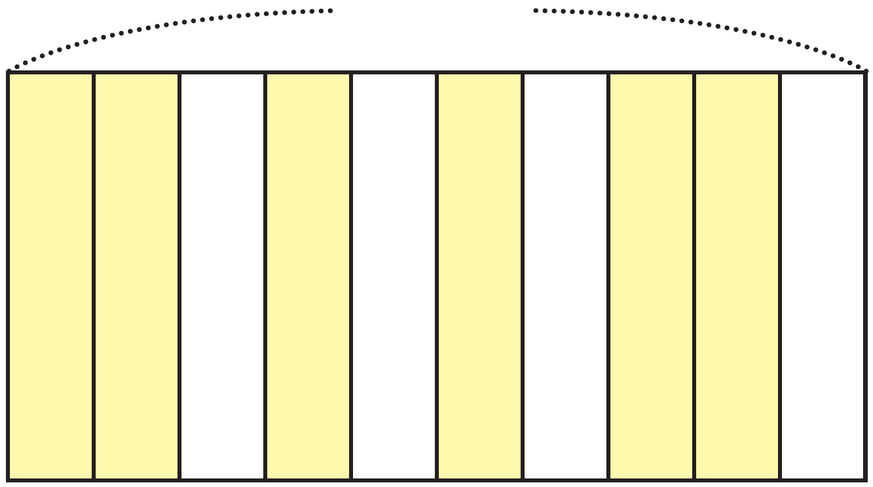
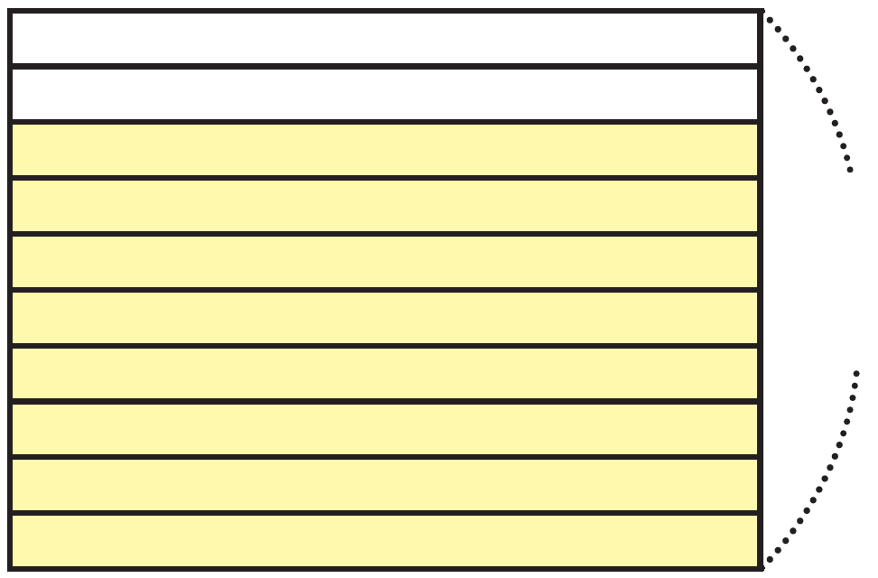


塗色部分是多少張？用分數和小數回答。
1張
1張
分數：( ) 張
小數：( ) 張
分數：( ) 張
小數：( ) 張
0.8
0.6

Slide 16

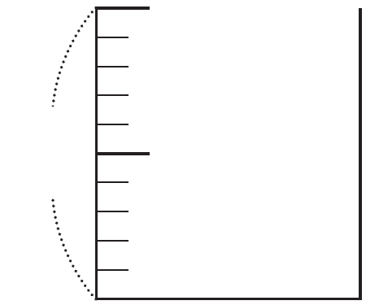
塗塗看。
0.4 杯
0.7 杯
1杯
1杯

Slide 17
第5單元
小數
活動２ 認識十分位

Slide 18
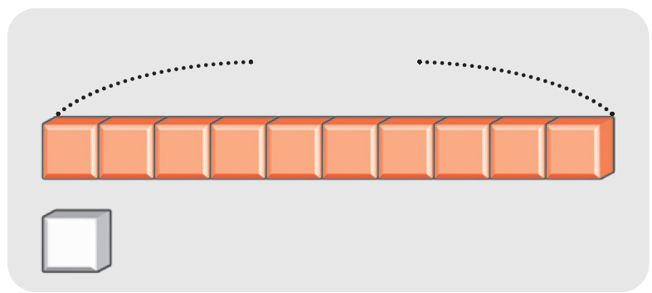

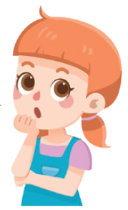

10個白色積木合起來和 1 條橘色積木
一樣長，拿出積木做做看。
附件 17
1 個白色積木也可以說是幾條橘色積木？
1 條
條。
0.1條。
1 個白色積木也可以說是0.1條橘色積木。

Slide 19
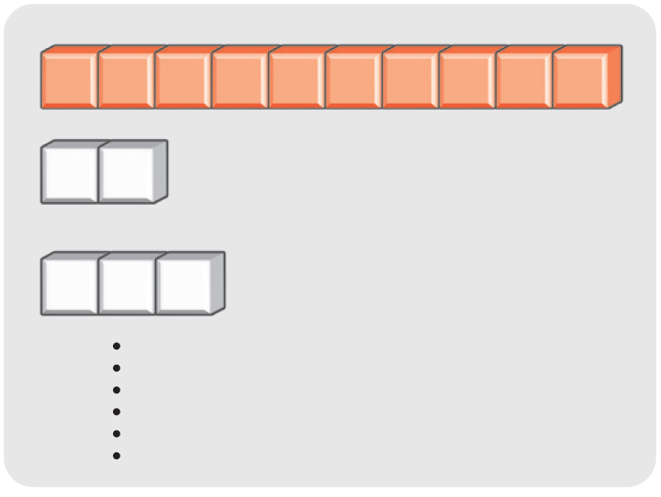
10個白色積木合起來和 1 條橘色積木
一樣長，拿出積木做做看。
附件 17
2 個0.1 條橘色積木合起來是幾條橘色積木？
3 個0.1 條呢？……
0.2條
0.3條

Slide 20
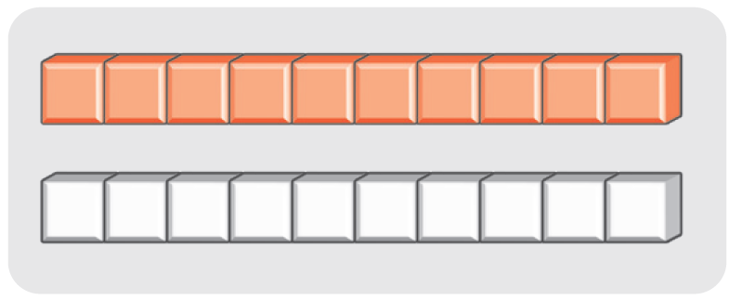

10個白色積木合起來和 1 條橘色積木
一樣長，拿出積木做做看。
附件 17
10個0.1條橘色積木合起來是幾條橘色積木？
10個0.1條橘色積木合起來和1 條橘色積木一樣長，所以是1條橘色積木。
10個0.1條橘色積木是10個 條，也就是 條，
條等於1條。

Slide 21



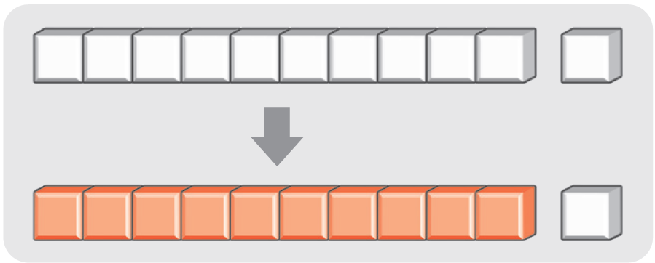
拿出積木做做看。
附件 17
這是1 條橘色積木，
這是0.1 條橘色積木。
11個0.1條橘色積木合起來是幾條橘色積木？
11 個 0.1 條
1.1條
1 條又 0.1 條
11個0.1條合起來是1條又0.1條，記成1.1條。
1.1 讀作「一點一」。
12個0.1條橘色積木合起來是幾條橘色積木？
13個0.1條橘色積木呢？……
1.2條
1.3條

Slide 22
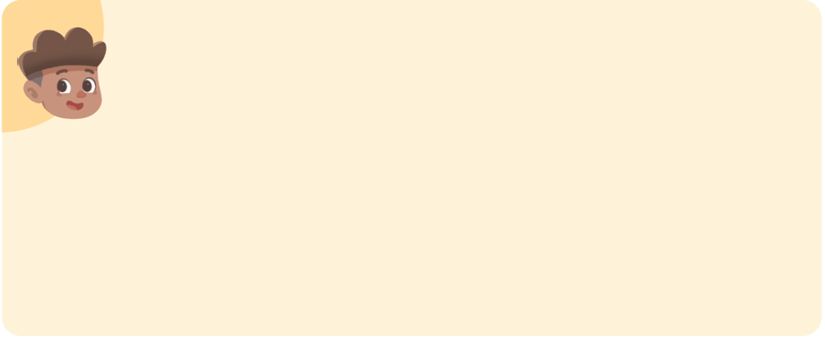
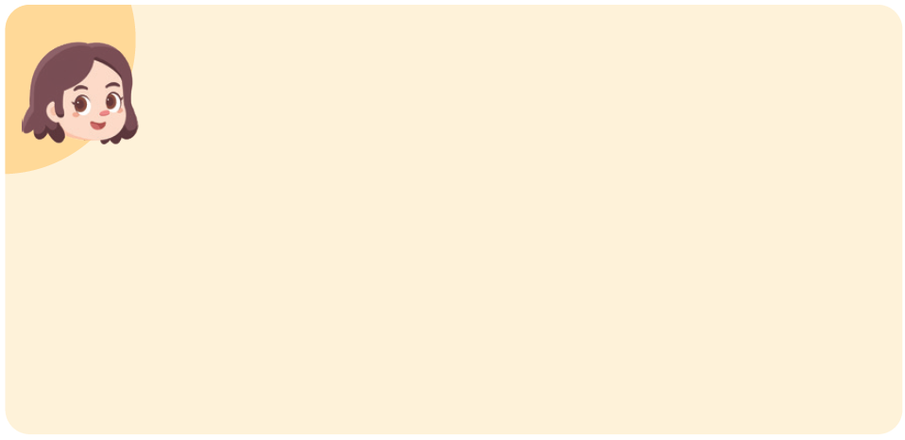
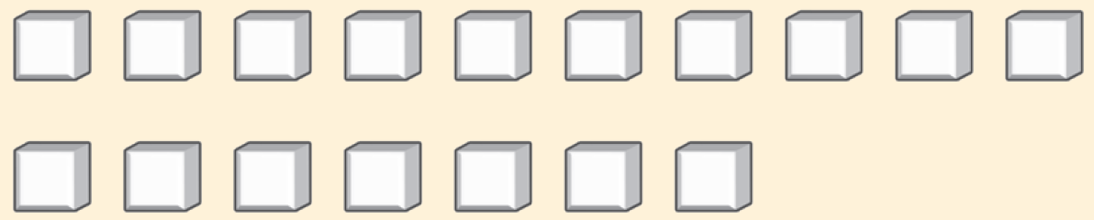
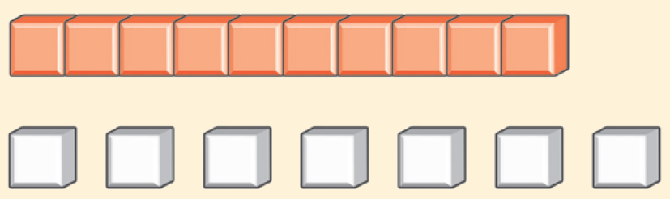



怎麼拿出1.7 條橘色積木呢？
1.7條是17個0.1條。
1.7條就是1個1條和
7 個0.1條。
4 個1 條和3 個0.1 條合起來是幾條橘色積木？
4.3條
2 個1條和14個0.1條合起來是幾條橘色積木？
3.4條

Slide 23

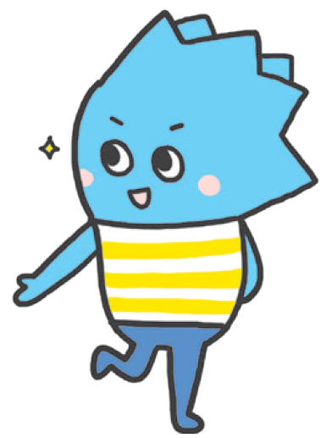
這是一個定位板。
附件 18
個 位 | 十 分 位
記錄有幾個1的位置，叫做「個位」。
記錄有幾個0.1的位置，
叫做「十分位」。
因為0.1是 ，所以叫做十分位。
在定位板上記2.7。
個 位 | 十 分 位
2 表示2 個1，
記在個位。
7 表示7 個0.1，
記在十分位。
2 . 7

Slide 24
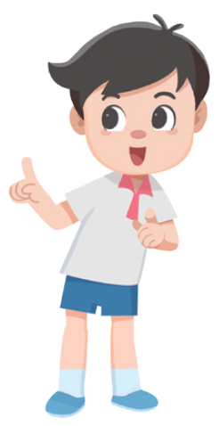
8 個1 和3 個0.1 合起來是多少？
在定位板上記記看。
8 個1和3 個0.1
合起來是8.3。
個 位 | 十 分 位
8 . 3

Slide 25
在定位板上記記看，並回答問題。
5.4
個 位 | 十 分 位
5 . 4
5.4 是( ) 個1和( ) 個0.1合起來的。
5
4
3.7
個 位 | 十 分 位
3 . 7
3.7 是( ) 個1和( ) 個0.1合起來的。
3
7

Slide 26




10個0.1合起來是多少？在定位板上記記看。
下面是品妍的記法，這樣記對嗎？
個 位 | 十 分 位
每個位置都只能記0、1、2、……、9 呵！
滿10時要怎麼記？
10
下面是豆豆和妙妙的記法，這兩種記法都可以嗎？
個 位 | 十 分 位
個 位 | 十 分 位
豆豆
1 . 0
1
妙妙
10個0.1是1.0，也就是1個1和0個0.1合起來的，它和1一樣大，所以兩人的記法都可以。

Slide 27

一盒冰棒有10枝。
班上同樂會吃掉32枝冰棒，是吃了幾盒冰棒？
在定位板上記記看。
3.2盒
個 位 | 十 分 位
3 . 2

Slide 28
4個1和16個0.1合起來是多少？
在定位板上記記看。
5.6
個 位 | 十 分 位
5 . 6

Slide 29
第5單元
小數
活動３ 小數的大小比較

Slide 30


兩個杯子一樣大。宥希喝了0.4 杯果汁，
詠安喝了0.6 杯果汁，誰喝的果汁比較多？
詠安
0.4 是4 個0.1，0.6 是6 個0.1，所以……
0.4杯
0.6杯
0.4 和0.6 哪一個數比較大？用＞或＜記記看。
0.6
0.4＜0.6
(或0.6＞0.4)

Slide 31


一盒鳳梨酥有10個。甲班吃了2.7盒，乙班
吃了3 盒，哪一班吃的比較多？
乙班
2.7盒
3盒
2.7 和3 哪一個數比較大？用＞或＜記記看。
3
2.7＜3
(或3＞2.7)

Slide 32

哪一個數比較大？用＞或＜記記看。
＜
6.9 7.2
個 位 | 十 分 位
6 . 9
先比個位：6＜7，所以……
7 . 2
＞
8.7 8.3
個 位 | 十 分 位
先比個位：8＝8，
再比十分位：7 ＞ 3，
所以……
8 . 7
8 . 3

Slide 33

有一個限高3公尺的地下道，下面的車子能通過的打。
( )高度2.8 公尺的車子
( )高度3.2 公尺的車子


Slide 34
第5單元
小數
活動４ 小數的加減

Slide 35









哥哥和弟弟共有1條巧克力，
把它平分成10等分。
附件 18
哥哥吃了0.4 條，弟弟吃了0.3 條，
兩人共吃了幾條巧克力？
0.4條
0.3條
0.4＋0.3＝( )
0.7
，
，所以兩人共吃了……
0.4 條是4 個0.1條，
0.3 條是3 個0.1條，
合起來是……
用直式算算看。
十分位
個 位
用直式計算小數加法時，
小數點要對齊呵！
0.4
＋ 0.3
0.7
0.7條
答：

Slide 36




下圖的兩杯水各是幾公升？
用小數說說看。
這兩杯水合起來是幾公升？
附件 18
0.8公升，0.2公升
用直式算算看。
0.8＋0.2＝( )
1
十分位
個 位
8 個0.1 和2 個0.1
合起來是10個0.1，
所以是……
0.8
＋ 0.2
1.0
1公升
答：

Slide 37

長頸鹿是陸地上最高的動物。
臺北市動物園有2 隻人氣長頸鹿，分別是麥照和麒麟妹。
附件 18
2 個月後
麥照出生時的身高是1.8公尺，2個月後長高了0.4公尺，牠的身高是幾公尺？
1.8＋0.4＝( )
2.2
1
1.8
＋ 0.4
2.2
2.2公尺
答：

Slide 38

長頸鹿是陸地上最高的動物。
臺北市動物園有2 隻人氣長頸鹿，分別是麥照和麒麟妹。
附件 18
麒麟妹在8 個多月的身高是2.7 公尺，如果再長高2 公尺，會是幾公尺？
2.7＋2＝( )
4.7
2.7
＋ 2
4.7
想想看，2 沒有小數點，
用直式計算要怎麼對齊呢？
2是2個一，要對齊個位
4.7公尺
答：

Slide 39



桌上有8張數字卡。
桌上有8 張數字卡。
哪 2 張合起來是1？
(0.2和0.8)、(0.3和0.7)、(0.4和0.6)
哪 3 張合起來是2？
(0.3、0.8和0.9)、(0.5、0.6和0.9)
(0.4、0.7和0.9)、(0.5、0.7和0.8)

Slide 40

老師準備醋給學生做實驗。
附件 18
第一組用0.7 公升的醋，第二組用0.5 公升的醋，第一組比第二組多用了幾公升？
用直式算算看。
0.7－0.5＝( )
0.2
十分位
個 位
0.7 是7 個0.1，0.5 是
5 個0.1，多2 個0.1，
所以是……
0 . 7
－ 0 . 5
0 . 2
0.2公升
答：

Slide 41
老師準備醋給學生做實驗。
附件 18
第三組原來有1 公升的醋，用了0.3 公升後，還剩下多少公升？
用直式算算看。
1－0.3＝( )
十分位
個 位
1
1和1.0 一樣大，
我們可以在十分位補0，方便計算。
.0
－ 0.3
答：

Slide 42
老師準備醋給學生做實驗。
附件 18
第三組原來有1 公升的醋，用了0.3 公升後，還剩下多少公升？
用直式算算看。
1－0.3＝( )
0.7
十分位
個 位
0
10
先算十分位，
0 減3 不夠減，
把1個1換成10個0.1
再計算。
1
.0
－ 0.3
0.7
0.7公升
答：

Slide 43


妙妙做蛋糕。
一包砂糖有2.3 公斤，用掉0.7 公斤，還剩下多少公斤？
2.3－0.7＝( )
1.6
1
10
2.3
－ 0.7
1.6
1.6公斤
答：

Slide 44

妙妙做蛋糕。
一袋麵粉有20公斤，用掉1.6公斤，還剩下多少公斤？
20－1.6＝
18.4
1
9
10
2 0 .
－ 1 . 6
1 8 . 4
豆豆
妮妮
答：18.4公斤
說說看，上面誰寫的直式正確？為什麼？
豆豆
妮妮沒有對齊小數點

Slide 45

12.4－8.5 ＝( )
3.9
5－0.5 ＝( )
4.5
0
10
1
10
4
10
1 2 . 4.
－ 8 . 5
5 .
－ 0 . 5
4 . 5
3 .
9
12－2.4 ＝( )
9.6
0
10
1
10
1 2 .
－ 2 . 4
9 .
6

Slide 46
第5單元
小數
活動5 1毫米＝0.1公分

Slide 47






1 毫米是幾公分？用分數和小數說說看。
把1公分平分成10等分，
1等分是1毫米，
所以1毫米是 公分。
0.1公分。
1毫米＝ 公分＝ 0.1公分
2 毫米是幾公分？3 毫米呢？……
0.2公分
0.3公分

Slide 48


下圖的藍色繩子長幾公分幾毫米？
4公分3毫米
也可以說是幾公分？用小數說說看。
4. 3公分
繩子長4 公分3 毫米，
3 毫米是0.3 公分，所以……

Slide 49

用尺畫出一條長6.8 公分的直線。
這條直線也可以說是
幾公分幾毫米？
6公分8毫米

Slide 50


量量看，有多長？
( ) 公分( ) 毫米
＝( ) 公分
2
5
2.5
( 用小數表示)
( ) 公分( ) 毫米
＝( ) 公分
4
4
4.4
( 用小數表示)

Slide 51


幫柏宇完成「綠豆成長記錄表」。
種植日期
記錄者
生長紀錄
觀察紀錄
0.9
高度： 公分

Slide 52


幫柏宇完成「綠豆成長記錄表」。
1.3
高度： 公分
比3 月5 日長高：
公分
0.4
0
10
1 . 3.
－ 0 . 9
0 . 4

Slide 53


幫柏宇完成「綠豆成長記錄表」。
2.3
高度： 公分
比3 月7 日長高：
公分
1
2 . 3.
－ 1 . 3
1 . 0

Slide 54
練習百分百

Slide 55









填填看。
6 個1 和3 個0.1 合起來是( ) 。
47個0.1合起來是 ( ) 。
8個1和12個0.1合起來是( ) 。
0.7 公分＝( )毫米
3.4 公分＝( )公分( )毫米
用小數填填看。
16毫米＝ ( )公分
2公分9毫米＝ ( )公分
6.3
4.7
9.2
7
3
4
1.6
2.9

Slide 56

在 裡填入＞或＜。
0.9 0.7
＞
5.2 5.1
＞
3.6 6.3
＜

Slide 57




畫出指定的數。
1張
例：1.3 張
0.6 張

Slide 58
畫出指定的數。
1張
例：1.3 張
2.4 張

Slide 59

用直式算算看。
1.6＋2.7 ＝( )
4.3
3 －1.6 ＝( )
1.4
1
2
10
1 . 6.
＋ 2 . 7
3 .
－ 1 . 6
1 . 4
4 .
3
15.1－8.6 ＝( )
6.5
0
10
4
10
1 5 . 1.
－ 8 . 6
6 .
5

Slide 60

先記錄問題，再用直式算算看。
子晴和芯語用彩帶裝飾卡片，子晴用了5.8公分，芯語用了49毫米，兩人共用了幾公分的彩帶？
49毫米＝4.9公分
5.8公分＋4.9公分
＝ 10.7公分
1
5 . 8.
＋ 4 . 9
1 0 .
答：10.7公分
7

Slide 61
先記錄問題，再用直式算算看。
媽媽買了一袋5 公斤的麵粉，自己留了3.6 公斤，剩下的分給阿姨，阿姨分到幾公斤的麵粉？
5－3.6＝
1.4
4
10
5 .
－ 3 . 6
1 . 4
答：1.4公斤

Slide 62

先記錄問題，再用直式算算看。
冰箱裡有一瓶2.2 公升的礦泉水，哥哥今天喝了1.3 公升，弟弟喝了0.6 公升。
兩個人共喝了幾公升的礦泉水？
1.3＋0.6＝
1.9
1 . 3.
＋ 0 . 6
1 . 9
答：1.9公升

Slide 63

先記錄問題，再用直式算算看。
冰箱裡有一瓶2.2 公升的礦泉水，哥哥今天喝了1.3 公升，弟弟喝了0.6 公升。
冰箱裡還剩下幾公升的礦泉水？
2.2－1.9＝
0.3
1
10
2 . 2.
－ 1 . 9
0 . 3
答：0.3公升

